Slide 1
PyQt5开发与实战
讲师：李宁

Slide 2
什么是Qt
使用C++语言编写的跨平台GUI库，支持Windows、Mac OS X和Linux。由于Qt使用C++语言编写，所以使用Qt开发的GUI程序的界面风格与当前操作系统完全相同，而且运行效率很高。
GUI：带图形用户接口的程序，也就是我们经常说的桌面应用。

Slide 3
Qt的历史
Qt是挪威的一家名为Trolltech（奇趣科技）的公司开发的一个C++ GUI工具集，其中包括跨平台类库、集成开发工具和跨平台IDE，既可以用于开发GUI程序，也可以用于开发非GUI程序。使用Qt开发的代码只需要在不同的操作系统平台上重新编译，就可以在该平台上运行。也就是说，用Qt开发的程序的跨平台模式是源代码级的。
2008年6月，Trolltech公司被Nokia（诺基亚）收购，2012年8月，芬兰的Digia公司从Nokia收购了Qt业务。目前Qt既有开源版本，也有商业版本。Digia通过开发授权（LGPL）以及商业授权的方式对Qt进行授权。

Slide 4
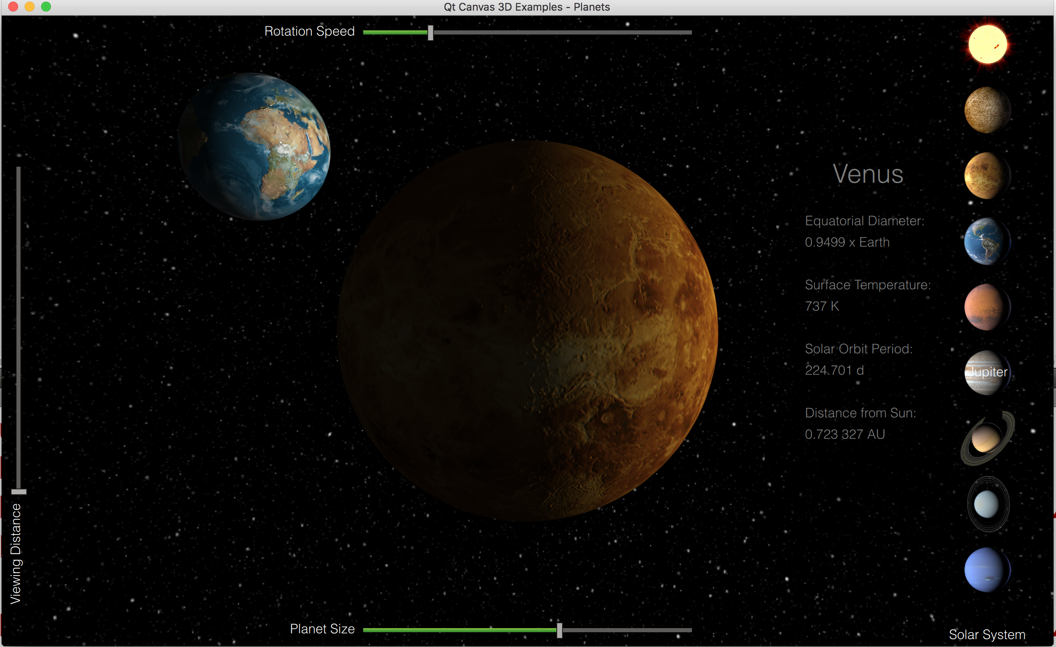
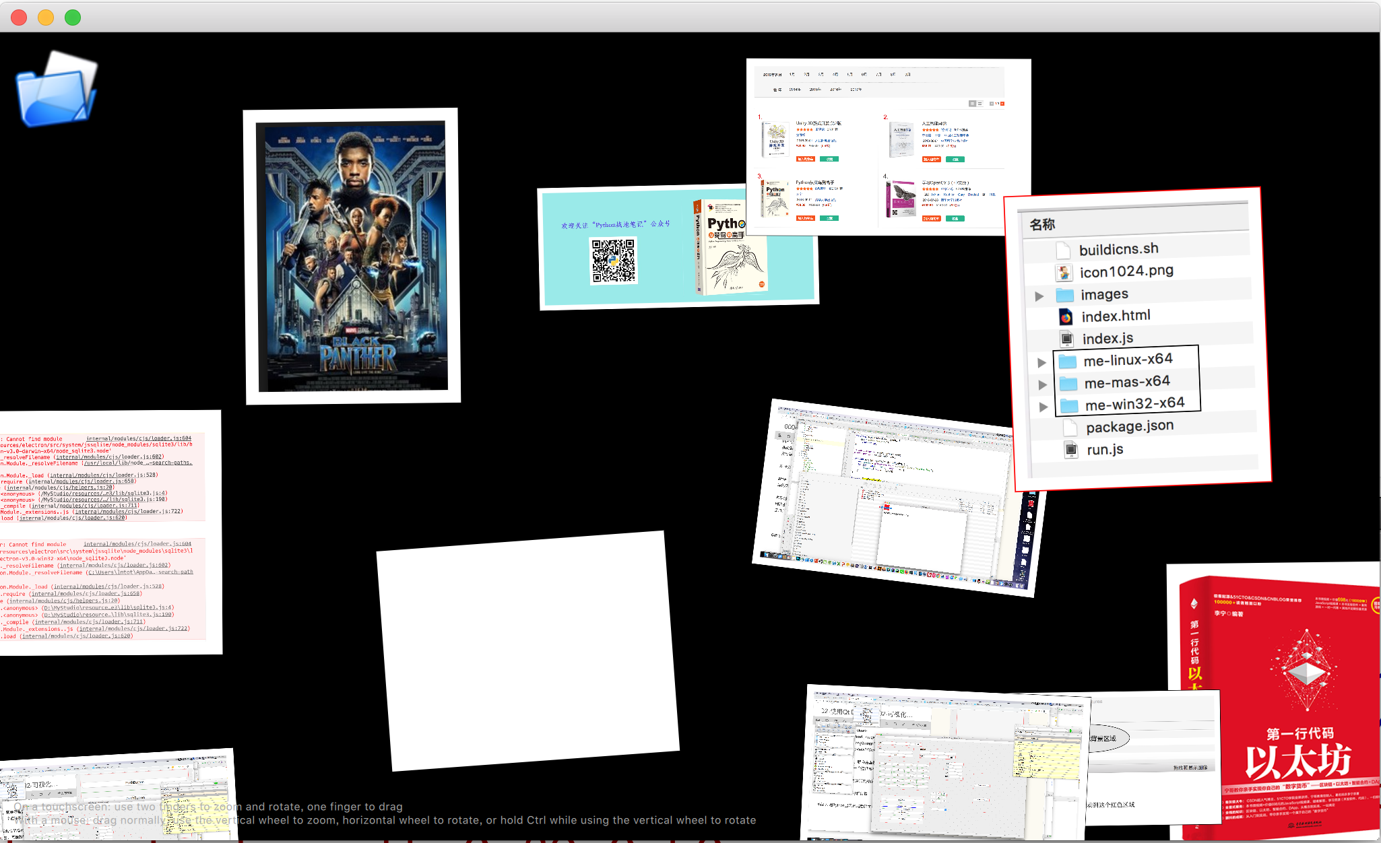
Qt案例

Slide 5
什么是PyQt
PyQt是一个用于创建GUI应用程序的跨平台工具包，它将Python与Qt库融为一体。也就是说，PyQt允许使用Python语言调用Qt库中的API。这样做的最大好处就是在保留了Qt高运行效率的同时，大大提高了开发效率。因为，使用Python语言开发程序要比使用C++语言开发程序快得多。PyQt对Qt做了完整的封装，几乎可以用PyQt做Qt能做的任何事情。
由于目前最新的PyQt版本是5.11，所以习惯上成为PyQt为PyQt5。

Slide 6
PyQt的授权
PyQt严格遵循Qt的发布许可，拥有双重协议，自由开发者可以选择使用免费的GPL版本，如果准备将PyQt用于商业活动，则必须为此交付商业许可费用。

Slide 7
为什么要开发桌面应用
桌面应用，也可以称为GUI应用，在Windows处于非常火爆的15年时间（1995到2010）里是非常火的，不过最近几年被Web应用和移动应用强了风头。尽管Web和移动应用看似成为了现在的主流。但桌面应用目前仍然为很多类型应用的首选。移动应用由于屏幕太小，机器性能远低于同时代的PC机，所以至少目前来看，在短时间内移动应用是无法取代PC应用的，而在PC浏览器上运行的Web应用的主要优势是不需要安装，只要有浏览器就可以运行。
但缺点也显而易见，Web应用在浏览器部分的逻辑代码通常都是由JavaScript语言编写的，运行效率比较低，而且Web应用是无法完全控制本机的硬件的，如摄像头，蓝牙设备，打印机、串口等，Web应用在用户体验上也不如同时代的桌面应用，而Web应用不擅长的事正好是桌面应用的强项，因此，在未来的几十年，桌面应用仍然会占有非常重要的地位。

Slide 8
要讲些什么
Qt Designer
PyQt5基本窗口控件（QMainWindow、Qwidget、Qlabel、QLineEdit、菜单、工具栏等）
PyQt5高级组件（QTableView、QListView、容器、多线程等）
PyQt5布局管理（QBoxLayout、QGridLayout、QFormLayout、嵌套布局等）
PyQt5信号与槽（事件处理、数据传递等）
PyQt5图形与特效（定制窗口风格、绘图、QSS与UI美化、不规则窗口、设置样式等）
PyQt5扩展应用（制作PyQt5安装程序、数据处理、第三方绘图库在PyQt5中的应用、UI自动化测试等）

